Slide 1
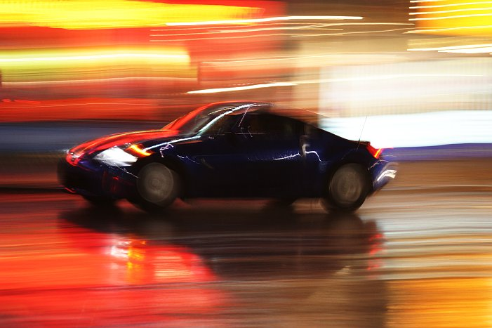
빨리지나가는 단어 맞추기

Slide 2
1
농구

Slide 3
2
농구

Slide 4
1
줄넘기

Slide 5
2
줄넘기

Slide 6
1
달리기

Slide 7
2
달리기

Slide 8
1
축구

Slide 9
2
축구

Slide 10
1
아이스크림

Slide 11
2
아이스크림

Slide 12
1
한국어

Slide 13
2
한국어

Slide 14
1
가르치다

Slide 15
2
가르치다

Slide 16
1
배우다

Slide 17
2
배우다

Slide 18
1
만나다

Slide 19
2
만나다

Slide 20
1
친구를 만나다

Slide 21
2
친구를 만나다

Slide 22
1
좋아하다

Slide 23
2
좋아하다

Slide 24
1
농구를 하다

Slide 25
2
농구를 하다

Slide 26
1
축구를 하다

Slide 27
2
축구를 하다

Slide 28
1
달리기를 하다

Slide 29
2
달리기를 하다

Slide 30


